Slide 1
Movimento Browniano
Notes:
Hoje eu vou falar sobre o movimento browniano das partículas.

Slide 2

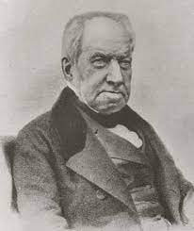
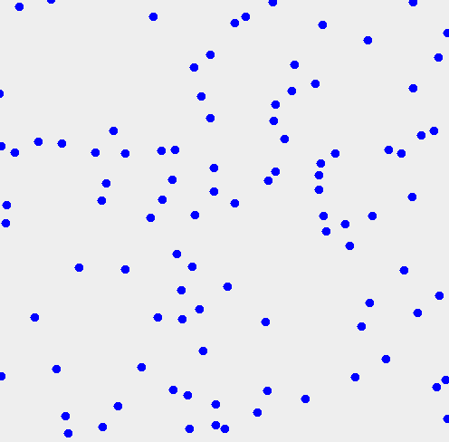
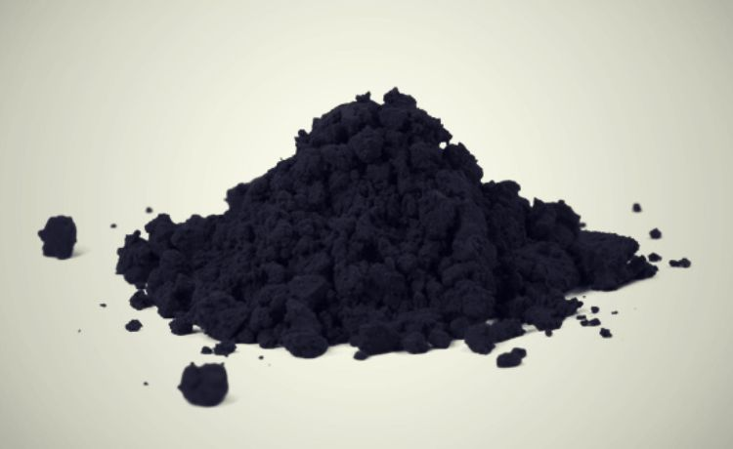

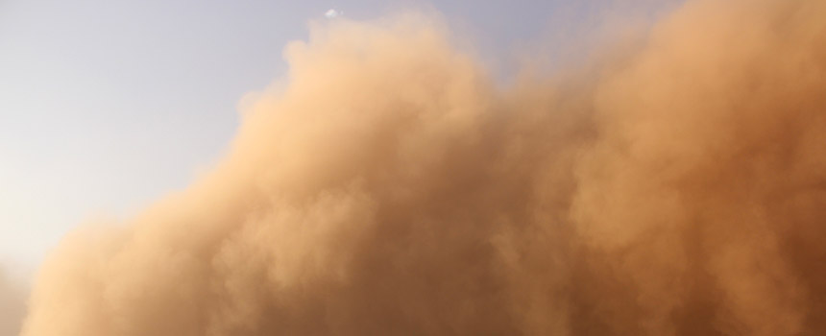

ROBERT BROWN - 1827
MOVIMENTO BROWNIANO
Causa Externa
Fuligem
Poeira
Notes:
Em meados de 1827, o botânico Robert Brown observou, através do microscópio, pequenos grãos de pólen, suspensos em água.
Notou que os pequenos grãos de pólen estavam em constante movimento e esse movimento não acontecia por nenhuma causa externa, como vibrações da mesa, vento, incidência de luz ou variação da temperatura.
Inicialmente, Brown acreditava que esse movimento fosse causado por algum minúsculo ser vivo morando dentro do grão. Mas ao repetir o experimento com outras substâncias suspensas em água, como fuligem, poeira e materiais inorgânicos, o mesmo tipo de comportamento foi observado.
A partir da publicação do artigo de Brown, muitas hipóteses foram levantadas para explicar esse fenômeno que ficou conhecido como “movimento browniano”.

Slide 3
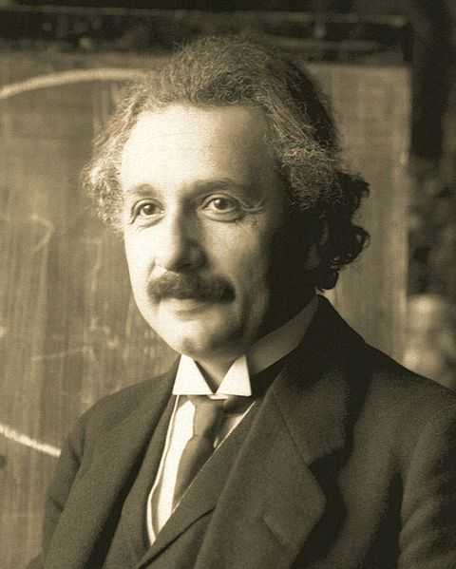
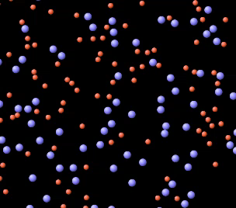
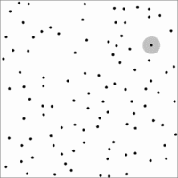
EINSTEIN - 1905
Agitação Térmica
Energia Térmica
Notes:
Após mais de 70 anos, em 1905, Einstein publicou um artigo sobre o movimento de pequenas partículas dentro de líquidos em repouso, em que mostrou que a agitação térmica das moléculas de água era a responsável pelo movimento desordenado do grão de pólen em suspensão na água.
Essas moléculas seriam pequenas demais para serem vistas, mesmo em um microscópio, mas estariam em constante movimento e se chocariam, continuamente, com a superfície do grão.
As moléculas estariam agitadas em razão de sua energia térmica e isso acontece devido os grãos de pólen serem muito pequenos, mas infinitamente maiores que as moléculas de água.

Slide 4
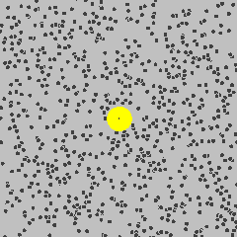
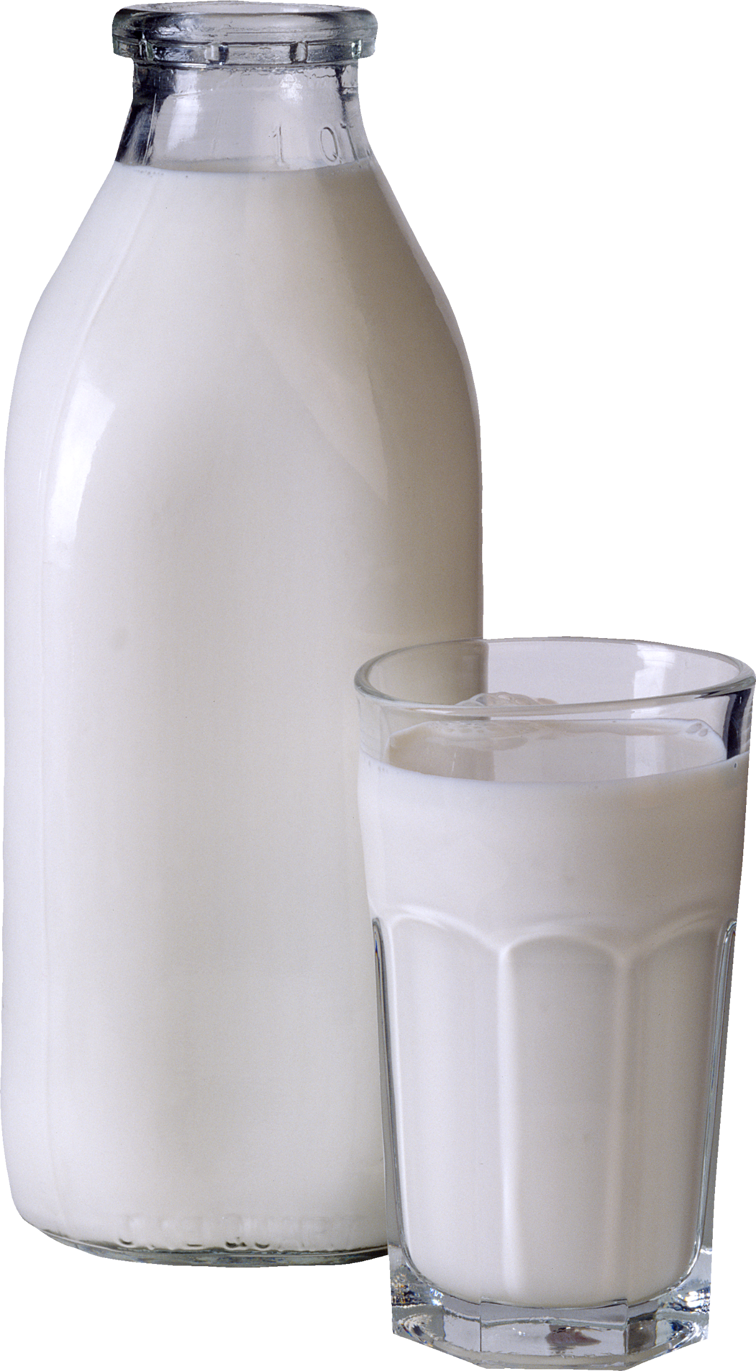
Notes:
O mesmo acontece com as partículas de gordura de leite suspensas na água.
Como as moléculas de água se movimentam com velocidades muito alta, empurram as partículas de gordura quando se chocam com elas.
Uma consequência imediata desse fato é que o deslocamento das partículas de gordura em movimento deve aumentar com o aumento da temperatura.

Slide 5
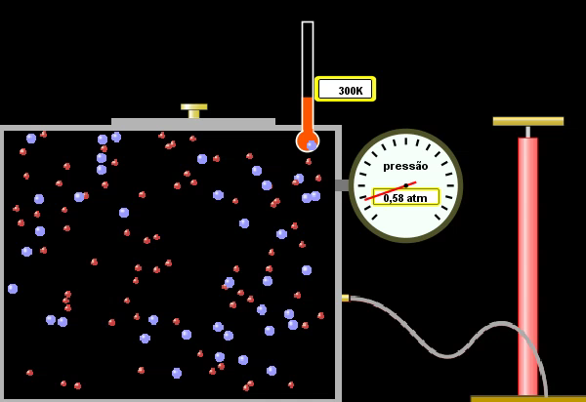
Temperatura
Notes:
Sabe-se que quanto maior a temperatura, maior a velocidade das partículas e que as partículas mais pesadas se movem mais lentamente que as partículas mais leves, mesmo estando à mesma temperatura.
O caminho que uma partícula browniana percorre é irregular e imprevisível.
Se esperássemos um tempo infinitamente longo, ela percorreria todo o plano, sem deixar de passar por nenhum ponto.
Percebam que as partículas percorrem distâncias e movem-se com velocidades diferentes.

Slide 6
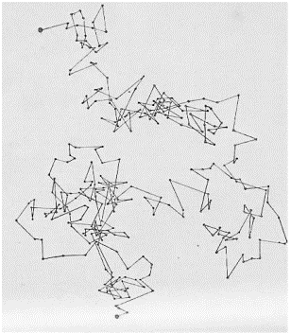
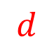

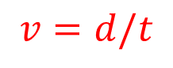
TRAJETÓRIA
Para uma partícula
$$v=d/t$$
$$d$$
Velocidades
$$t$$
Faixas de Distribuição
Notes:
Podemos extrair essas trajetórias e analisar o movimento individual de cada partícula.
Podemos obter as velocidades, como? Se temos os deslocamentos e o tempo, achamos a velocidade.
A cada instante a partícula tem uma velocidade.
Podemos agrupar essas velocidades em faixas de distribuições ou categorias e representa-las graficamente através de histogramas.

Slide 7
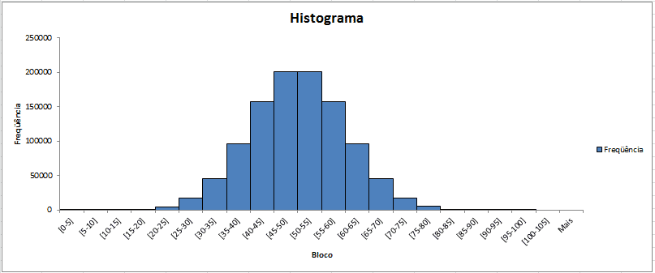
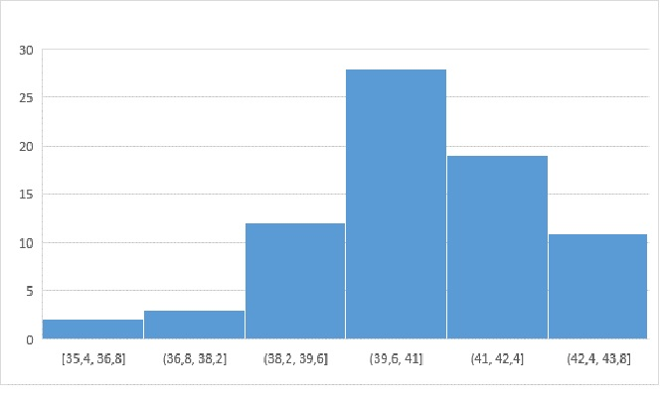
Histograma
Soma dos elementos separados por categorias
Intervalos
Frequência
Frequência
Velocidades
Notes:
Mas o que é um histograma?
Consiste numa representação gráfica da soma dos elementos separados por categorias sequenciais de mesmo tamanho (conhecidos como bins) a partir de um conjunto de dados. Comumente utilizam-se barras ou colunas cuja altura está associada a quantidade (ou frequência em que um dado elemento aparece) e o tamanho da base indicam os intervalos das classes.

Slide 8
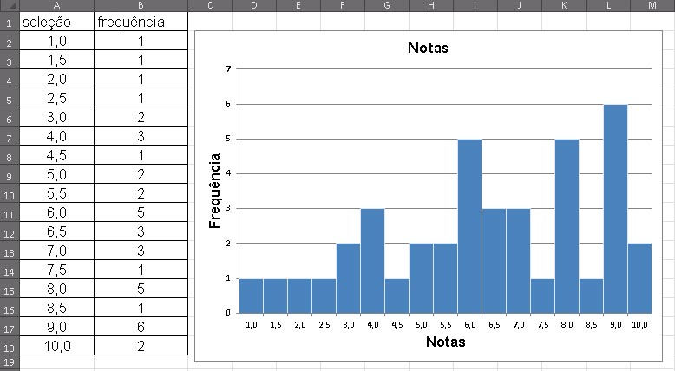

Slide 9
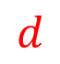
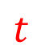
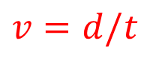
$$v=d/t$$
$$d$$
$$t$$
Frequência
Velocidades
Notes:
Quando agrupamos essas velocidades em faixas de distribuições nos estamos fazendo um histograma da frequência de velocidades por distribuição naquele intervalo. Ou seja, mostra a proporção de velocidades em cada uma das categorias ou faixas de distribuições.

Slide 10
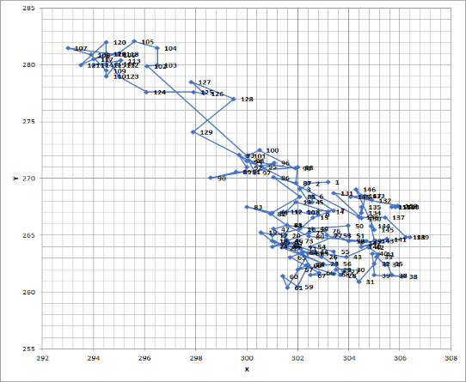
Atividade em Grupo
Trajetória para cada GRUPO
Achar as distâncias e velocidades
Preencher a tabela do Histograma
Notes:
Quando agrupamos essas velocidades em faixas de distribuições nos estamos fazendo um histograma da frequência de velocidades por distribuição naquele intervalo. Ou seja, mostra a proporção de velocidades em cada uma das categorias ou faixas de distribuições.

